Slide 1

Введение в курс
«Актуальные вопросы профпатологии»

Slide 2
Рамадзини, Бернардино
Бернардино Рамадзини (итал. Bernardino Ramazzini);
В русской традиции Бернардо Рамацини
(1633 -1714) итальянский врач.
Окончил университет в Парме со степеью доктора медицины и философии. С 1671 г. жил в Модене, в 1682 г. основал и возглавил кафедру медицины в Моденском университете. В этот период Рамадзини занимался преимущественно вопросами эпидемиологии, в том числе лечения малярии. С 1700 г. профессор медицины в Падуанском университете.
Рамадзини считается родоначальником медицины профессиональных заболеваний, в основу которой легла его работа «О болезнях рабочих» (лат. De Morbis Artificum Diatriba; 1700) — обзор заболеваний рабочих 52 специальностей, вызываемых соприкосновением с химикатами, металлами, пылью и т.п. На протяжении XVIII века труд Рамадзини был переведен на основные европейские языки

Slide 3
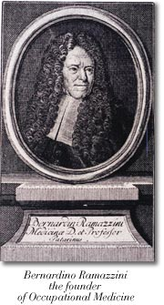
Bernardino Ramazzini; 3 ноября 1633, Карпи — 5 ноября 1714, Падуя
В честь Рамадзини в 1982 г. учреждена Коллегия Рамадзини — всемирная организация медиков, занимающихся проблемами производственных заболеваний и болезней, вызванных состоянием окружающей среды. Коллегия Рамадзини вручает ежегодную медаль его имени за заслуги в соответствующей области медицины.

Slide 4
Отмена крепостного права и последовавшие за ней социальные реформы заложили основу национальной системы здравоохранения.
В отличии от большинства западных стран российская система здравоохранения с самого начала развивалась как система массового обслуживания населения

Slide 5
В 1864 году высочайшим указом вводится «Положение о земских учреждениях»

Slide 6
Почти одновременно с земской медициной формируется и фабрично-заводская медицина
В 1866 году правительство принимает специальное постановление обязывающее предпринимателей устраивать больницы при предприятиях для стационарного лечения больных рабочих.
Постановление 1866 года обязывало строить больницы из расчета 1 койка на 100 работающих.

Slide 7
В 1882-1897 годах выходят законы о фабричной инспекции, а в 1903 году -закон об ответственности предпринимателя при несчастных случаях на производстве.
В 1909 году состоялся I Всероссийский съезд фабричных врачей.

Slide 8
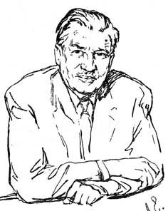
Август Андеревич Летавет (Augusts Lietavietis, 1893—1984)
Директор НИИ Гигиены труда и профессиональной патологии
АМН СССР
Под руководством академика Летавета изучался механизм
действия и клиника лучевых поражений

Slide 9
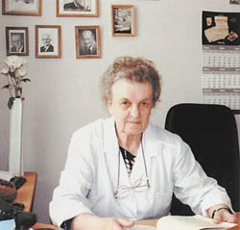
Ангелина Константиновна Гуськова 1924 — 2015 — советский и российский врач-радиолог, доктор медицинских наук, профессор, лауреат Ленинской премии. занималась радиологией, диагностикой и лечением лучевой болезни.

Slide 10
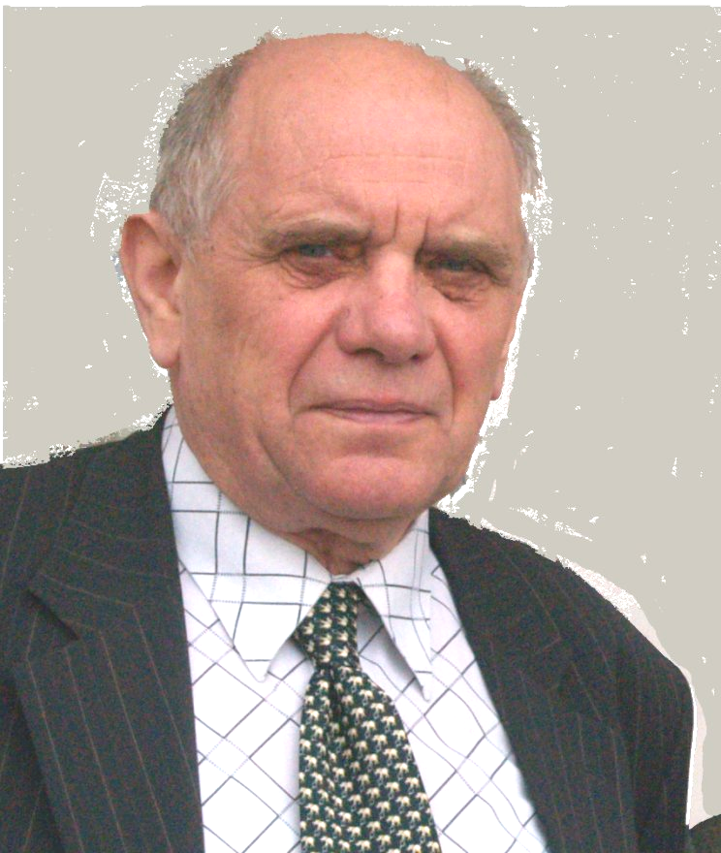
Мусийчук Юрий Иванович 1937 г.р.
доктор медицинских наук, профессор, лауреат Государственной премии.
Изучение влияния химических веществ на персонал опасных и особо опасных химическим объектов, патогенеза острых и хронических интоксикаций, профессиональных заболеваний, обусловленных химическим фактором, по разработке средств и методов диагностики, антидотной и патогенетической терапии, реабилитации пострадавших.

Slide 11
Минздрав и ВЦСПС приняли постановления (1979) об организации санаториев-профилакториев.
Санаторий-профилакторий медицинское учреждение при предприятии, предназначенное для проведения оздоровительной работы среди трудящихся. Из них, в первую очередь, лица, занятые на работах с тяжелыми и вредными условиями труда.

Slide 12
21 августа 1947 года постановлением Совета Министров СССР было создано 3-е Медицинское управление при Минздраве СССР, на которое было возложено руководство медицинским обслуживанием предприятий и научных учреждений, работающих в системе 1-го Главного управления при Совете Министров СССР, предприятий 2-го Главного управления Министерства цветной металлургии СССР и других министерств.
Эта дата знаменует создание самостоятельной системы медицинских учреждений, которые занимались организацией лечебно-профилактического и санитарно-гигиенического обеспечения всех работающих во вновь создаваемых отраслях атомной промышленности.

Slide 13
3 Главное управление при Минздраве СССР в 80 г.г. ХХ века обслуживало предприятия:
Министерства среднего машиностроения;
Министерства общего машиностроения;
  Отдельные главки
    Судостроения
    Геологии
    Горнорудной
    Химии
    Нефтехимии
    Электронной промышленности
    Энергетики

Slide 14
Указом Президента Российской Федерации от 11 октября 2004 года № 1304 "О Федеральном медико-биологическом агентстве" Федеральное управление медико-биологических и экстремальных проблем при Министерстве здравоохранения Российской Федерации упразднено и на его базе создано Федеральное медико-биологическое агентство (ФМБА России).
В настоящее время в систему ФМБА России входит более 250 учреждений и предприятий, которые оказывают высококвалифицированную медицинскую помощь, обеспечивают медико-санитарное благополучие работающих на предприятиях с особо опасными условиями труда и населения отдельных территорий, осуществляют научное сопровождение проводимых работ.

